Slide 1
İŞİTME ENGELLİ ÇOCUKLAR CGL413 Çocuk Gelişimi Yrd. Doç. Suna YILMAZ

Slide 2
Koklear İmplant
Koklear implant parçaları
Koklear implant kullanım

Slide 3
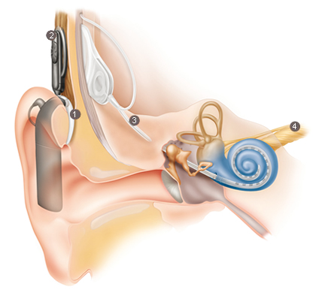
Koklear implant,
hasarlı iç kulak fonksiyonunu
yerine getiren elektronik bir cihazdır.
Koklear implant beyne ses sinyalleri göndermek için iç kulağın hasarlı parçalarının görevini üstlenmektedir.

Slide 4
Koklear İmplantlar
Cerrahi müdahale gerektirir.
Uygunluğu bir ekip (KBB uzmanı, Odyolog, Dil-Konuşma Terapisti...) tarafından değerlendirme yapılır
Cerrahi sonrası odyolojik ve (re)habilitatif takip son derece önemlidir.
İleri ve çok ileri derecediki işitme kayıplı postlingual ve prelingual işitme kayıplı kişiler aday olabilir.

Slide 5
KI Çalışma Prensibi
Ses işlemcisi aldığı
sesleri dijital kodlara dönüştürür.
2. Dijital olarak kodlanmış sesi
bobin üzerinden implanta iletir.
3. İmplant dijital olarak kodlanmış
sesi elektrik sinyallerine dönüştürür
ve iç kulak içindeki elektrot
dizisine gönderir.
4. İmplant üzerindeki elektrotlar
kokleadaki işitme sinirini uyarır.
5. İşitme siniri uyarıları
beyne gönderir, bunlar beyinde
ses olarak algılanır.

Slide 6
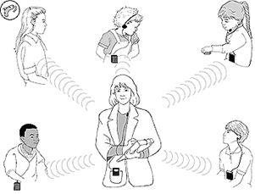
İşitmeye Yardımcı Cihazlar
İşitme cihazlarının yetersiz
kaldığı durumlarda veya
işitme cihazının etkinliğini
artırmak için kullanılır.
Değişik derecelerde işitme
kaybı olan ve özellikle okul
çağında yer alan çocuklar için,
çevresel ses ve gürültüyü
azaltan, FM Cihazları oldukça
yararlı sonuçlar vermektedir.

Slide 7
SINIF İÇİ AKUSTİK SİSTEMLER
Kablosuz mikrofon ve öğretmenin sesini yükselten bir ya da daha fazla hoparlör sisteminden oluşur.
Öğretmenin boynunda veya yakasında takılı mikrofon ve bir ya da set halinde olan hoparlör sistemleri kullanılır.
Ses sınıf içinde kurulu olan hoparlör ya da hoparlör setine iletilir.
Bu tür taşınabilir sistemler FM sistemleri ile beraber kullanıldığında sesin iletim performansını ve iletişimi mükemmel şekilde arttırmaktadır

Slide 8
sınıf içi gürültü düzeyi ve yansıma konuşmanın anlaşılmasını etkileyecek düzeyde ise
Gürültülü çalışan ısınma ve havalandırma sistemlerinin düzenli bakımı
Eğer sınıfta halı yoksa, sıraların bacakları plastikle kaplanır
Yansımayı önleyecek kalın perde ve duvar kaplamaları
Pano ve duyuru tahtaların kalın kumaş ile kaplanabilir
Sınıfta tahta sıra yerine içi süngerle doldurulmuş ve kumaş kaplı masa sandalye kullanılması
Taşınabilir panoların ya da kumaş kaplı duyuru tahtaların duvarlara dik açı ile yerleştirilmesi
Dış ortam gürültüsünün azaltılması için çevre düzenlemesi
Koridorlarda kapıların kapalı tutulması
Sınıflararası duvarlarda ses yalıtım malzemelerinin kullanımı

Slide 9
Peckham CS, Hearing Impairment in Childhood, British Medical Bulletin, 1986
Clark JG. Uses and abuses of hearing loss classification. Asha. Jul 1981;23(7):493-500.
Eisen, M. D. & Ryugo, D. K. (2007). Hearing molecules: Contributions from genetic deafness. Cellular and Molecular Life Sciences, 64(5), 566-580.Eisen, Ryugo 2007.
Nance, W.& Dodson, K. (2007). 2007 Marion Downs lecture part 1: How can newborn hearing screening be improved? Audiology Today, 19(4), 15-19.
Yenidoğan İşitme Taraması Eğitim Kitabı, T.C. Sağlık Bakanlığı, Başbakanlık Özürlüler İdaresi Başkanlığı, Dokuz Eylül, Gazi, Hacettepe ve Marmara Üniversiteleri, 2006.
Pediatric Audiology 0-5 years, McCormick, B., Taylor and Francis, 1988
Pediatric audiology: Diagnosis, Technology, and Management. Madell, J.R., & Flexer, C.,2008 New York: Thieme.
Behavioral evaluation of hearing in infants and young children, Madell, J.R., Thieme, 1998
Mynders JM. How hearing aids work. Goldenberg RA, ed. Hearing Aids. 1st ed. Philadelphia: Lippincott-Raven; 1996 p:117-140.
Kim HH, Barrs MD. Hearing aids: a review of what’s new. Otolaryngol Head Neck Surgery 2006;131:1043-50.
Suna Tokgöz-Yılmaz, Ahmet Ataş. İşitme Cihazlarında Teknolojik Gelişmeler. N Tan Ergin (Ed.), Kulak Burun Boğaz Hastalıklarında İleri Teknoloji. İstanbul: Amerikan Hastanesi Yayınları 201; (20): ss.48-68.

